Slide 1


非结构化商业文本信息中
隐私信息识别
——CCF大数据与智能计算大赛8th-2020-472
HeapOverflow组：
何泽欣 开聚实
李明昕 邓新宇
延时符
Notes:
大家好，我们的选题是CCF大赛中题目：“非结构化商业文本信息中心隐私信息识别“

Slide 2
赛题介绍
1
THE INTRODUCTION
差分隐私
成熟
隐私识别
隐私保护
K-
匿名
？
…
数据挖掘任务
从非结构化商业文本信息中识别隐私数据
包括但不限于： （1）公司或个人基本信息：账号、姓名、联系方式、地址等； （2）商业秘密：制造方法、工艺流程、产品名称、专利名称等。
延时符
Notes:
现在的隐私保护方法已经很成熟了，但是隐私保护的前提——隐私识别仍旧是一个瓶颈，本题目数据挖掘的任务就是从非结构化商业文本信息中识别隐私数据

Slide 3
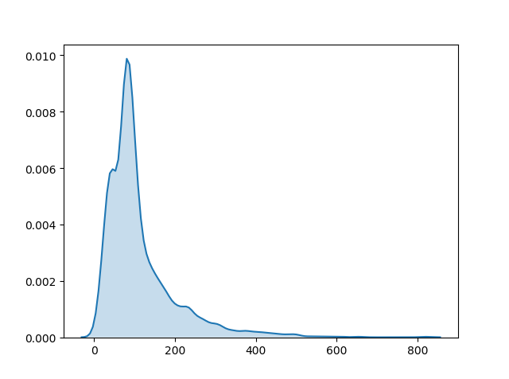
数据集统计量
2
THE DATA SET
利用核密度估计得到的文本长度分布
延时符

Slide 4
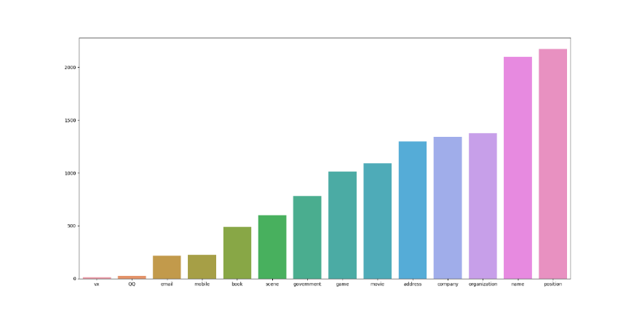
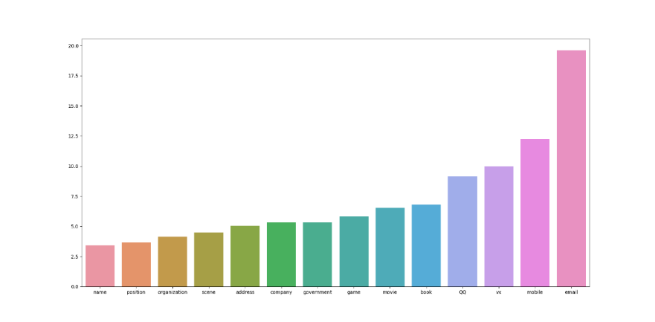


数据集统计量
2
THE DATA SET
标签出现次数
标签所对应实体的平均长度
vx
QQ
email
mobile
book
scene
government
game
movie
address
company
organization
name
position
name
position
organization
scene
address
company
government
game
movie
book
QQ
vx
mobile
email
延时符

Slide 5
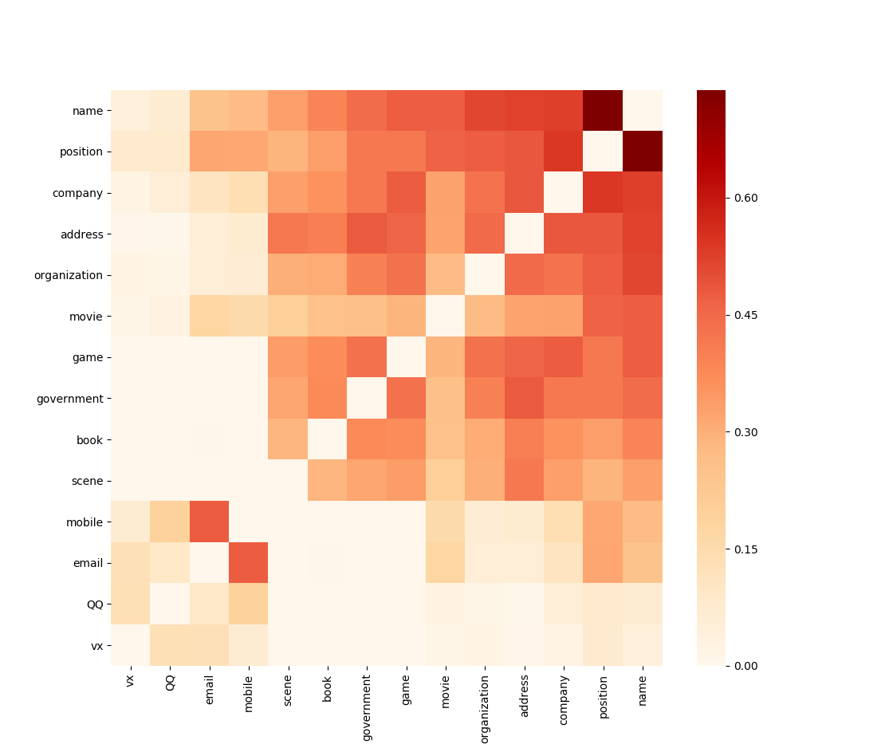
数据集统计量
2
THE DATA SET
标签关联性
--余弦相似度
延时符

Slide 6
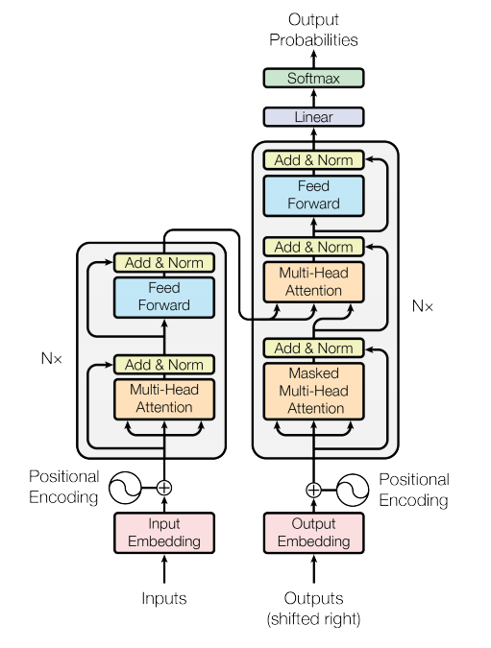
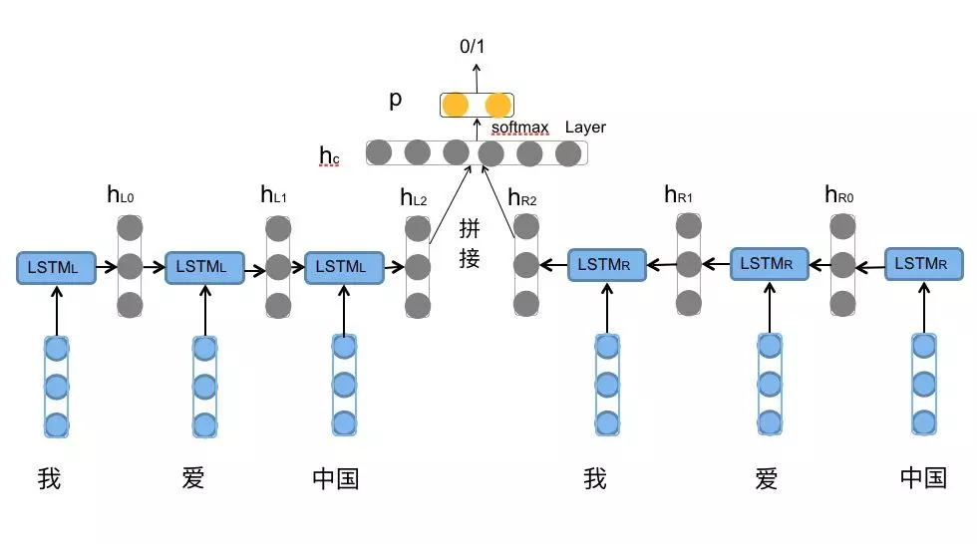
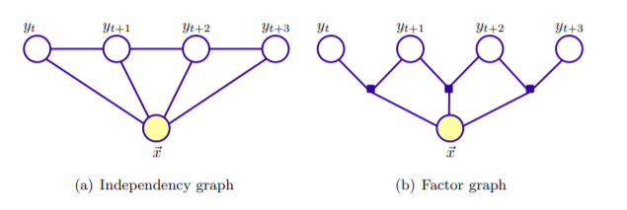
初始模型架构选择
3
THE MODEL
预处理后的数据
基于对中文语料库的预学习，对训练集的数据进行预训练并微调，得到测试集的词嵌入特征。
words
BERT
vectors
BiLSTM
从词序列的开头与结尾分别向后与向前建立时序模型。
logits?
CRF
在条件随机场中，计算由相邻节点所表示的联合概率，根据最佳结果完成预测。
labels
BIESO标记
预测的标签
延时符
Notes:
baseline

Slide 7

优化与改进
4
THE OPTIMIZATION
a
减少标签种类
出现频次低
正则匹配
有一定规律
‘专家’系统分类
vx
QQ
email
mobile
延时符
Notes:
这张图是标签出现的频次图；
对模型来说，需要辨别的类型越少，效果越好；

Slide 8
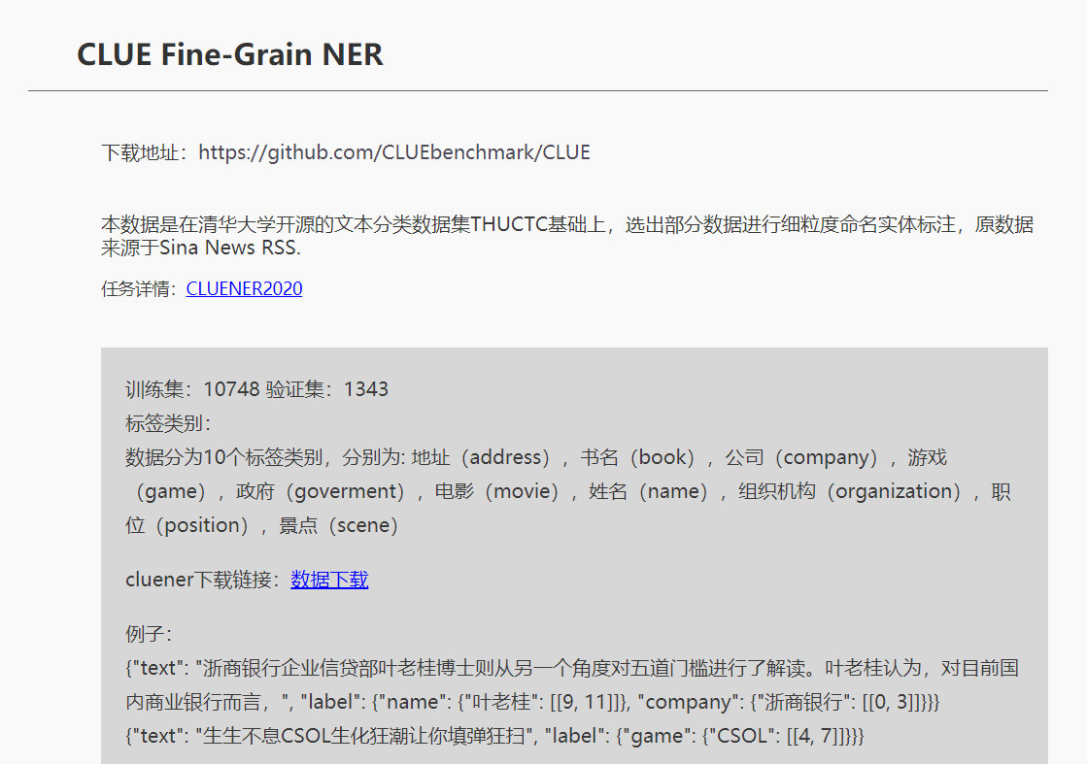
优化与改进
4
THE OPTIMIZATION
b
扩展数据集
https://www.cluebenchmarks.com/introduce.html
刚好只缺少了vx、QQ、email、mobile四种类别
延时符
Notes:
CLUE的这个外部数据集刚好就缺少我们上一步删去的四种类别；

Slide 9
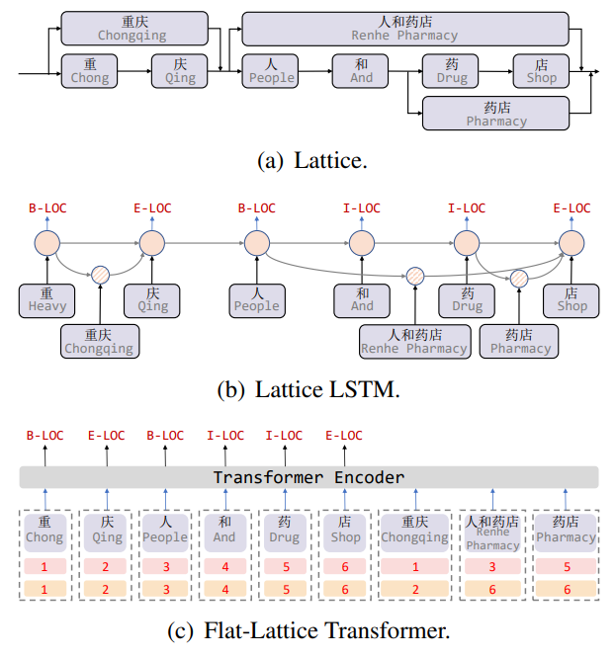
优化与改进
4
THE OPTIMIZATION
c
融合词汇信息
预处理后的数据
BERT
word-only
BiLSTM
CRF
word-with-lattice
预测的标签
延时符
Notes:
融合词信息，就是在原先一个字一个字的序列里，添加词汇的信息；

Slide 10
优化与改进
4
THE OPTIMIZATION
c
融合词汇信息
预处理后的数据
BERT
BiLSTM
Lattice LSTM缺点：
（1）信息损失，每个字符只能获取以它为结尾的词汇信息;
（2）词汇与词汇之间没有记忆，只有字与字之间的记忆；
（3）利用BiLSTM的时候，正向和反向的词汇信息是不一样的；
（4）并行能力差，可迁移性差。
CRF
预测的标签
延时符
Notes:
信息损失，如对于「药」，并无法获得「药」作为Insider的「人和药店」信息，只有「店」才可以获得这个信息;
LSTM本身是一个online式算法，但是词信息显然是offline信息，所以有种种缺点；

Slide 11
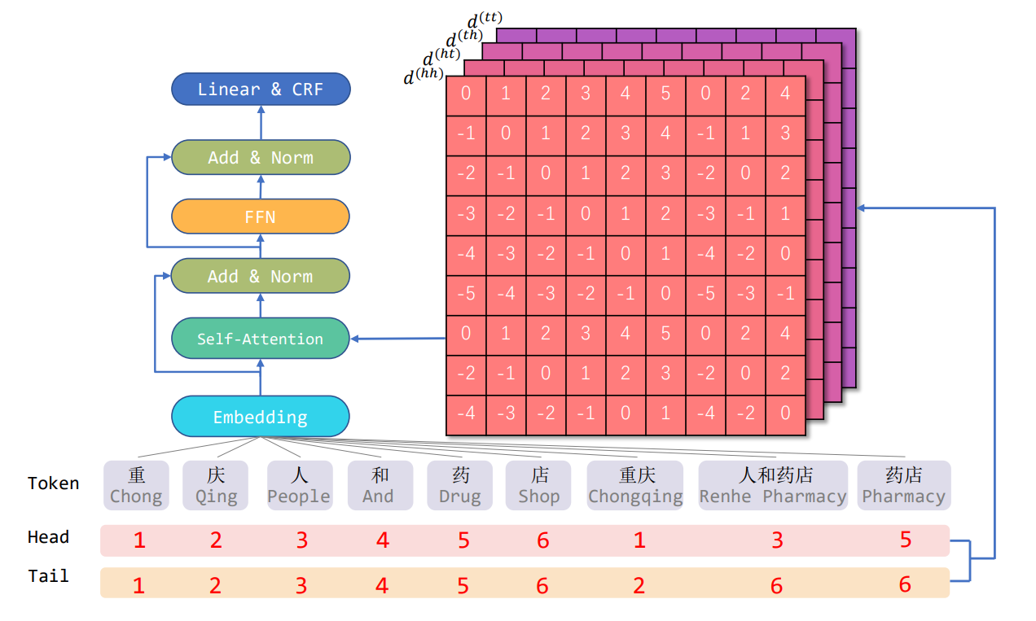
优化与改进
4
THE OPTIMIZATION
c
融合词汇信息
预处理后的数据
BERT
FLAT
BiLSTM
CRF
FLAT的优点：
（1）解决了Lattice LSTM的缺点；
（2）使用每个字/词汇的相对位置编码，相较于Transformer同时保留山下文内容信息和方向信息；
预测的标签
延时符
Notes:
FLAT是一种Trasformer，解决了Lattice LSTM的缺点，同时避免了Transformer的缺点；

Slide 12
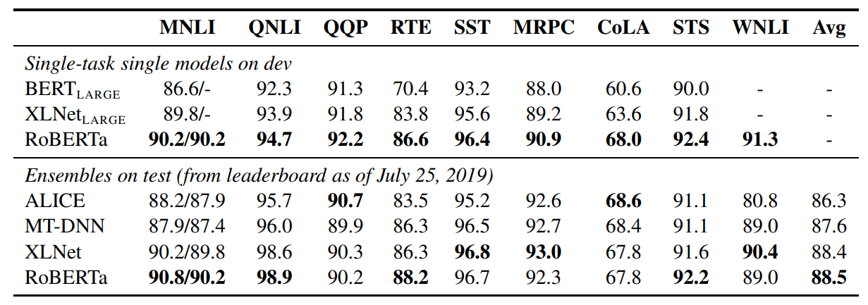
优化与改进
4
THE OPTIMIZATION
d
升级Word2Vec
RoBERTa
预处理后的数据
由Facebook提出，BERT的改进版本。
BERT
RoBERTa
模型结构与BERT相同，但
预训练时采用了更多的训练数据；
并使用了动态masking的策略；
移除了Next Sentence Prediction任务的预训练；
FLAT
在表现上，GLUE基准测试上效果很好
CRF
预测的标签
延时符
Notes:
简单说一下效果比公版BERT好就行

Slide 13
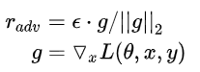
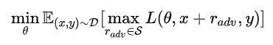
优化与改进
4
THE OPTIMIZATION
e
提高模型对噪声的防御力
Fast Gradient Method （FGM）
基本思想：
样本空间中使模型loss最大的一组扰动
最小化模型受到的最大干扰的期望值
延时符

Slide 14
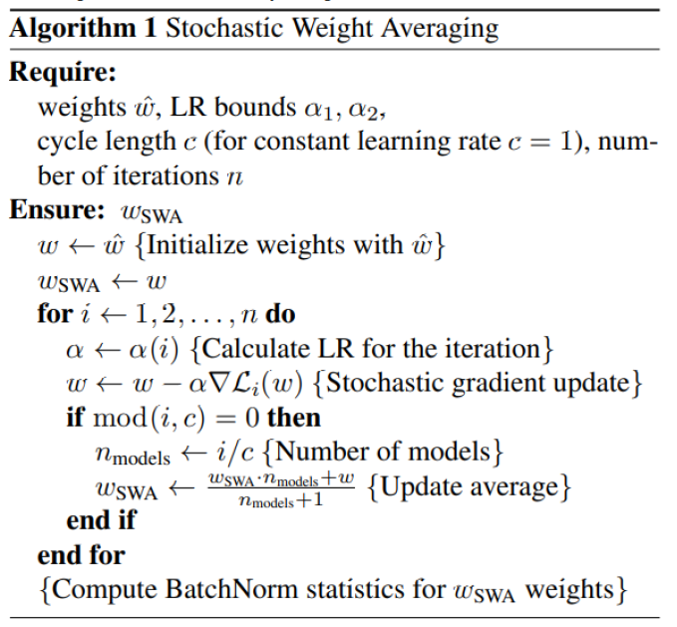
优化与改进
4
THE OPTIMIZATION
f
改进优化器
SGD
随机梯度下降
Stochastic Gradient Descent
使用直接得到的权重矩阵w作为训练后的模型参数
二者训练过程完全相同
SWA
随机权重平均
使用w_{SWA}作为训练后的模型参数
延时符
Notes:
正常进行SGD训练，但是最后不用SGD训练结果作为训练后的模型参数，而是用这个训练过程中产生的参数序列求出模型的参数；

Slide 15
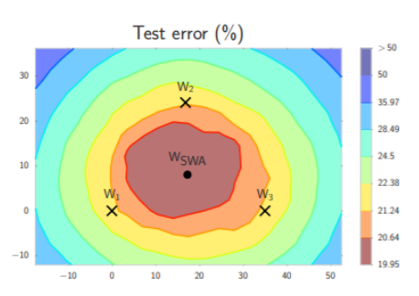
优化与改进
4
THE OPTIMIZATION
f
改进优化器
使用SWA后收敛的位置
直接使用SGD可能收敛的位置
延时符
Notes:
其作用就是能够下降到更好的全局最优

Slide 16
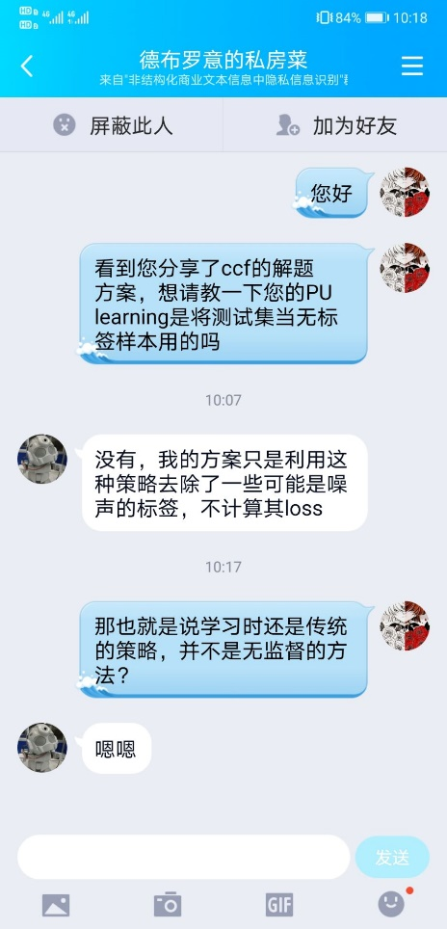
优化与改进
4
THE OPTIMIZATION
g
PU Learning
在训练样本的负样本难以确定的情境下，训练出一个分类器。
样例
无标签样例
正样例
step1
可靠负样例
step2
训练
分类器
延时符
Notes:
PU Learning的主要作用是在只有正样例和无标签样例的时候，提取出可靠的负样例，然后用正样例和可靠负样例训练分类器。
但是我们每太明白这个策略在本题中有何作用，就去询问了使用了这个策略的第七名的队伍，得到了如下回复。

Slide 17
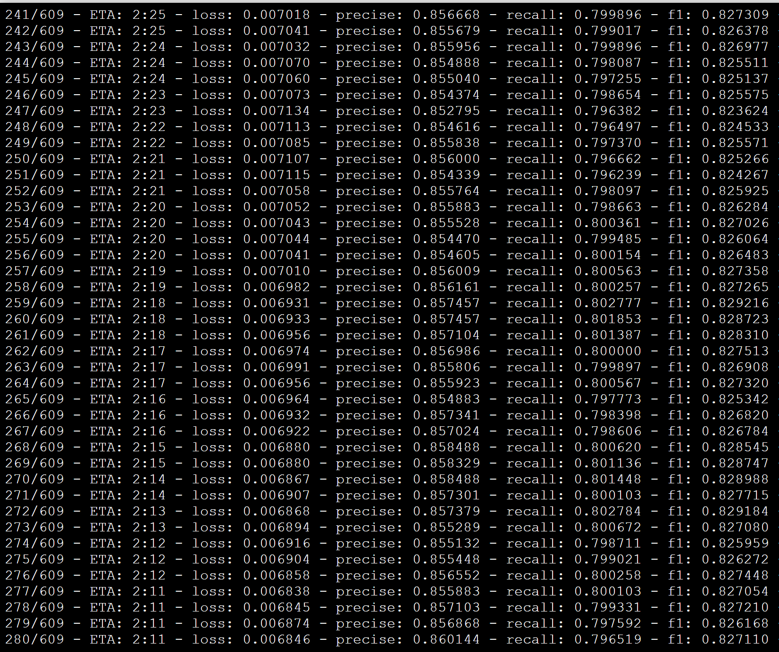
结果
THE RESULT
5
训练过程中的输出
延时符
Notes:
你们整吧，我手上没有结果

Slide 18
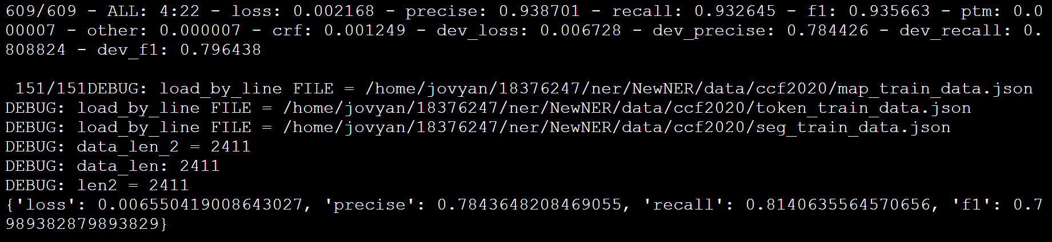
结果
THE RESULT
5
我们发现，如果只使用内部数据，在训练集上的的准确率（precise）、召回率（recall）和评分都能超过0.96，在验证集上的评分能达到0.79，这和我们参赛时的成绩（0.77）差不多。
而如果使用外部数据，得分能达到0.9
延时符
Notes:
你们整吧，我手上没有结果

Slide 19
反思
THE INTROSPECTION
6
1、数据集影响很大，在赛题允许的情况下应当首先考虑扩展数据集；
2、只做传统的优化远远不够 需要通过改进模型架构来提高性能；
3、超参数的选择与调参策略的重要性；
4、比赛和科研的侧重点不同，比赛更重视模型的落地效果与具体实现，而科研侧重于底层的理论优势与创新；比赛可以‘大力出奇迹’。
延时符
Notes:
你们整吧，我手上没有结果

Slide 20
HeapOverflow组：
何泽欣 开聚实
李明昕 邓新宇
Reference
Attention is All You Need
BERT: Pre-training of Deep Bidirectional Transformers for Language Understanding
BiLSTM介绍及代码实现 https://www.jiqizhixin.com/articles/2018-10-24-13
An Introduction to Conditional Random Fields
Classical Probabilistic Models and Conditional Random Fields
Chinese NER Using Lattice LSTM:https://arxiv.org/pdf/1805.02023.pdf
Adversarial Training Methods for Semi-Supervised Text Classification - Takeru Miyato (ICLR’17)
RoBERTa: A Robustly Optimized BERT Pretraining Approacht – Facebook
SWA: Averaging Weights Leads to Wider Optima and Better Generalization (UAI’18)
THANKS
延时符
Notes:
Reference还可以补一些

